Slide 1
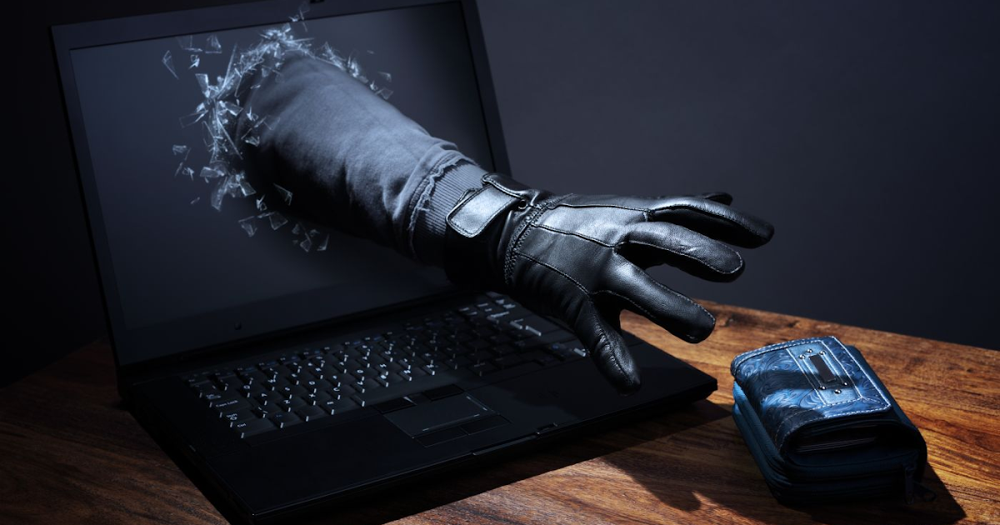
Identitätsdiebstahl
und wie man sich schützen kann

Slide 2
Agenda
Einleitung: Was ist Identitätsdiebstahl?
Wie funktioniert Identitätsdiebstahl?
Auswirkungen von Identitätsdiebstahl
Wie man sich vor Identitätsdiebstahl schützen kann
Best Practices zur Vorbeugung von Identitätsdiebstahl
Was tun im Falle von Identitätsdiebstahl?
Zusammenfassung und Ausblick

Slide 3
Vorstellung
Name: Max Mustermann
Position: Angestellter Nr. 42
Infos: Hobbys, Leidenschaft, etc

Slide 4
Einleitung
Definition von Identitätsdiebstahl
Warum ist Identitätsdiebstahl ein Problem?

Slide 5
Wie funktioniert Identitätsdiebstahl
Arten von Identitätsdiebstahl:
Phishing
Skimming
Social Engineering
etc.
Beispiele für erfolgreiche Identitätsdiebstahl-Angriffe
Techniken, die Identitätsdieben dabei helfen, an sensible Informationen zu gelangen
"Dieses Foto" von Unbekannter Autor ist lizenziert gemäß CC BY
"Dieses Foto" von Unbekannter Autor ist lizenziert gemäß CC BY-NC-ND

Slide 6
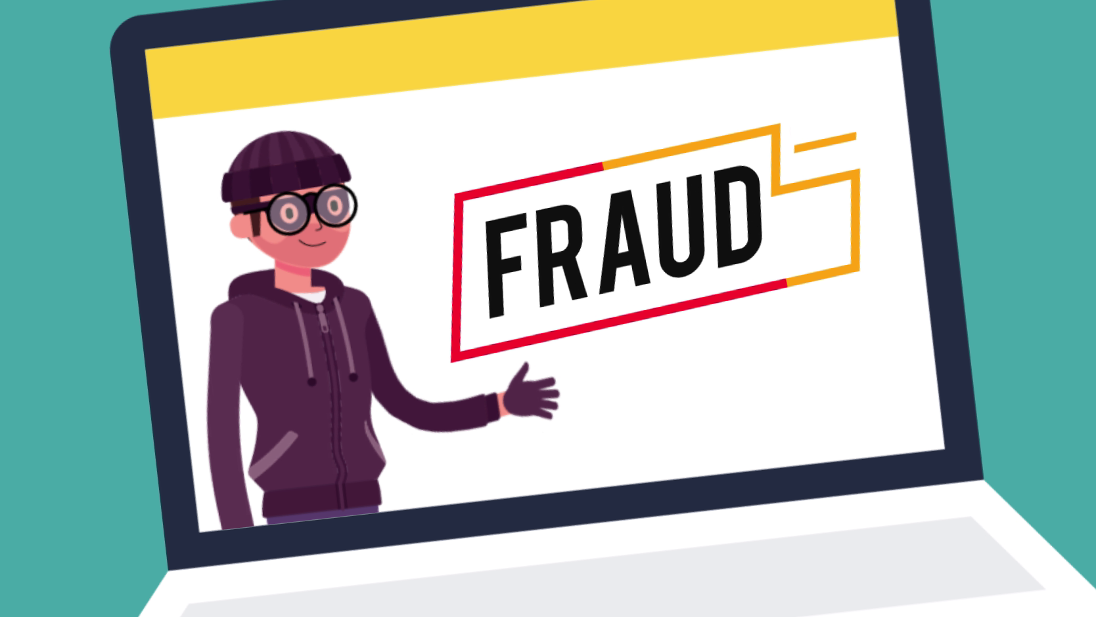
Auswirkungen von Identitätsdiebstahl
Finanzielle Auswirkungen
Rufschädigung und Vertrauensverlust
Rechtliche Konsequenzen

Slide 7
Wie man sich vor Identitätsdiebstahl schützen kann
Verwendung starker Passwörter und regelmäßiges Ändern von Passwörtern
Verwendung von Zwei-Faktor-Authentifizierung
Sensibilisierung für Phishing- und Social-Engineering-Angriffe
Regelmäßiges Überprüfen von Kontobewegungen
Verwendung von sicheren Netzwerken und Geräten

Slide 8
Best Practices zur Vorbeugung von Identitätsdiebstahl
Sicheres Surfen im Internet
Vorsicht beim Teilen persönlicher Informationen
Regelmäßiges Überprüfen von Kredit- und Debitkartenabrechnungen
Verwendung von Anti-Viren-Software und Firewalls
Schulung von Mitarbeitern und Sensibilisierung für Cybergefahren

Slide 9
Was tun im Falle von Identitätsdiebstahl
Sofortiges Handeln bei verdächtigen Kontobewegungen oder Transaktionen
Melden von Identitätsdiebstahl bei den entsprechenden Stellen
Ändern von Passwörtern und Überwachung von Kontobewegungen

Slide 10
Zusammenfassung und Ausblick
Wichtigkeit der Vorbeugung von Identitätsdiebstahl
Zusammenfassung der Bedrohungen und Schutzmaßnahmen
Empfehlungen für Unternehmen und Privatanwender
Ausblick auf zukünftige Entwicklungen in der Identitätssicherheit

Slide 11
DANKESCHÖN FÜR DIE AUFMERKSAMKEIT
Zusammenfassung der wichtigsten Punkte der Präsentation
Möglichkeit zur Kontaktaufnahme
E-Mail-Adresse: max.mustermann@muster.com
Webseite: https://www.muserwebseite.com
Telefonnummer: +43 664 12 23 234

